Slide 1
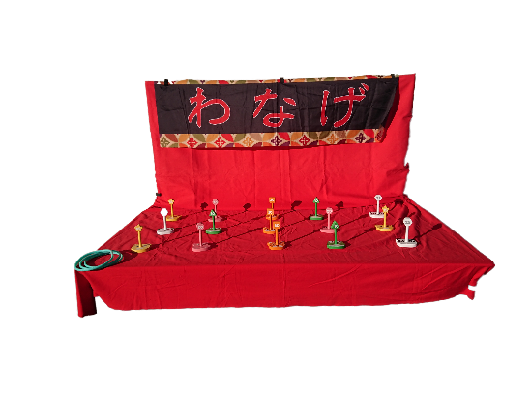
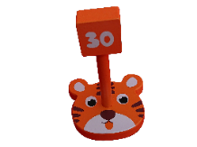
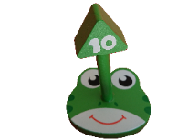
輪投げ
むかしなつかしい縁日輪投げ！
的が動物バージョンの輪投げが新登場です！
的に点数が付いており合計点数で競い合えます。
サイズ：Ｗ1.8ｍ × Ｄ0.9ｍ × H1.0ｍ
対応人員：1名

